Slide 1

:

Slide 2


Slide 3


Slide 4


Slide 5
Задачи:
Изучение нормативной базы, научно-методической. Разъяснение ответственности за нахождения несовершеннолетних в общественных местах в ночное время Анализ и обобщение решения проблемы подростковых правонарушений.

Slide 6


Slide 7
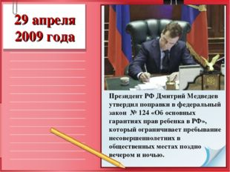

Slide 8


Slide 9


Slide 10


Slide 11


Slide 12
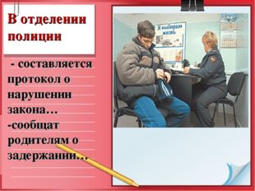

Slide 13


Slide 14
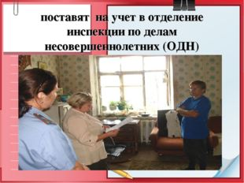

Slide 15


Slide 16


Slide 17


Slide 18



Slide 19


Slide 20


Slide 21

Описание слайда:

